Slide 1
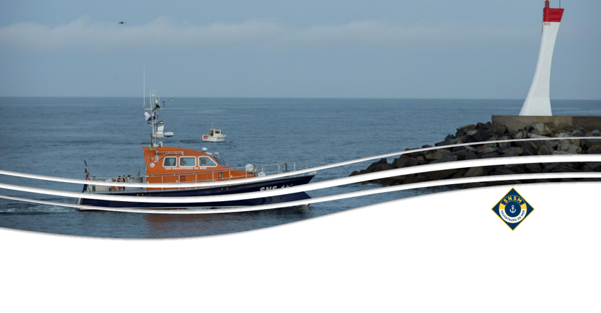

Introduction
Moment de sensibilisation

Slide 2

Objectifs de la session
Présenter la SNSM et de Structure de La Rochelle
Partager un résumé de nos interventions 2024
Sensibilisation sécurité nautique

Slide 3


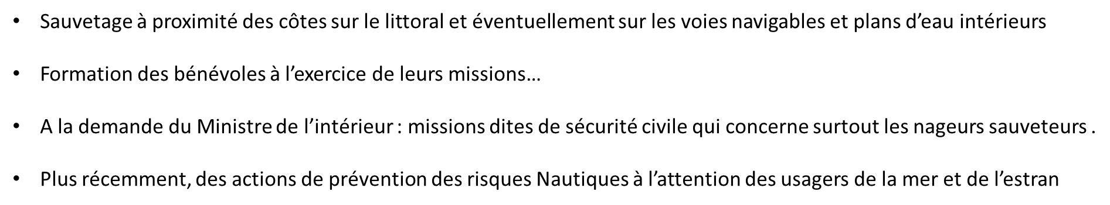

Slide 4
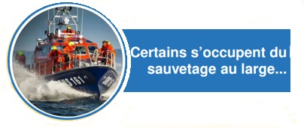
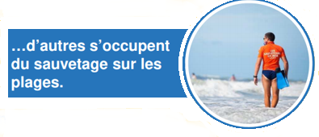

Slide 5
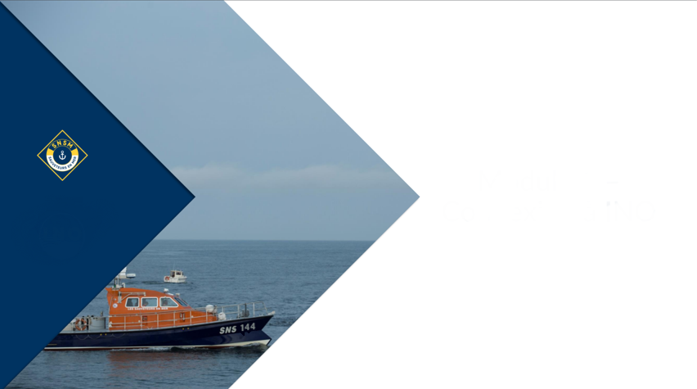
La SNSM et la structure de La Rochelle

Slide 6
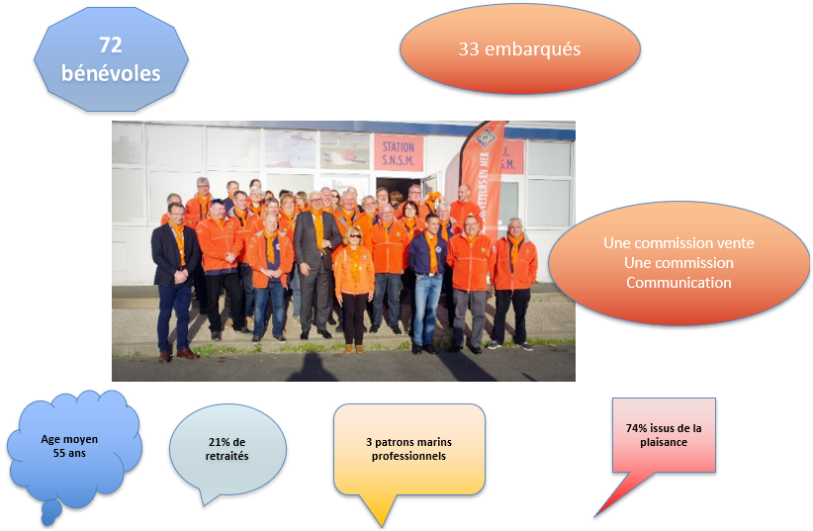
La station de La Rochelle

Slide 7
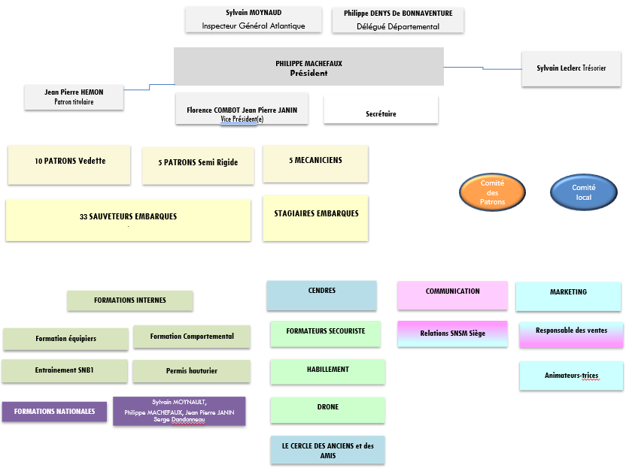
Organigramme
simplifié
Station de La Rochelle

Slide 8

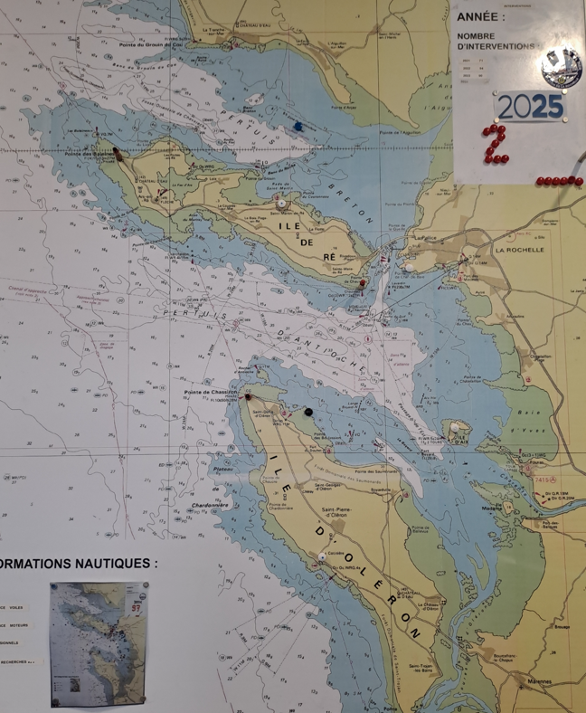

Slide 9
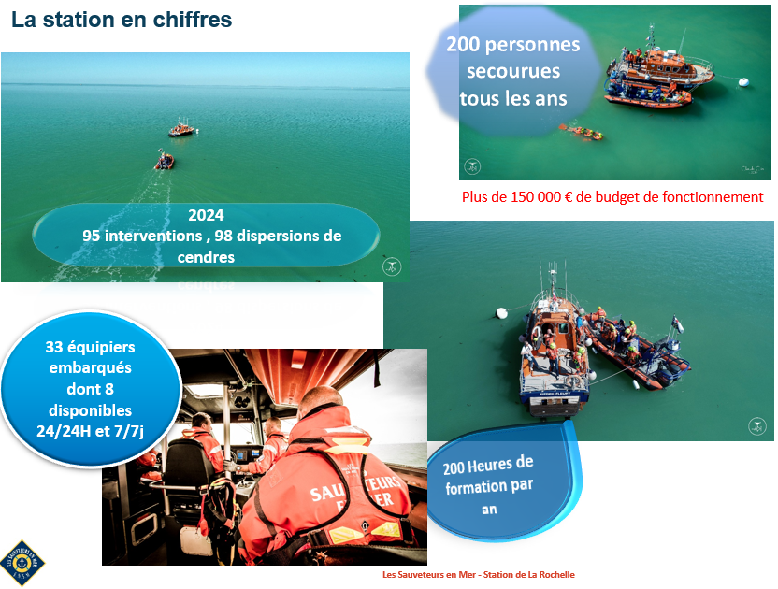

Slide 10
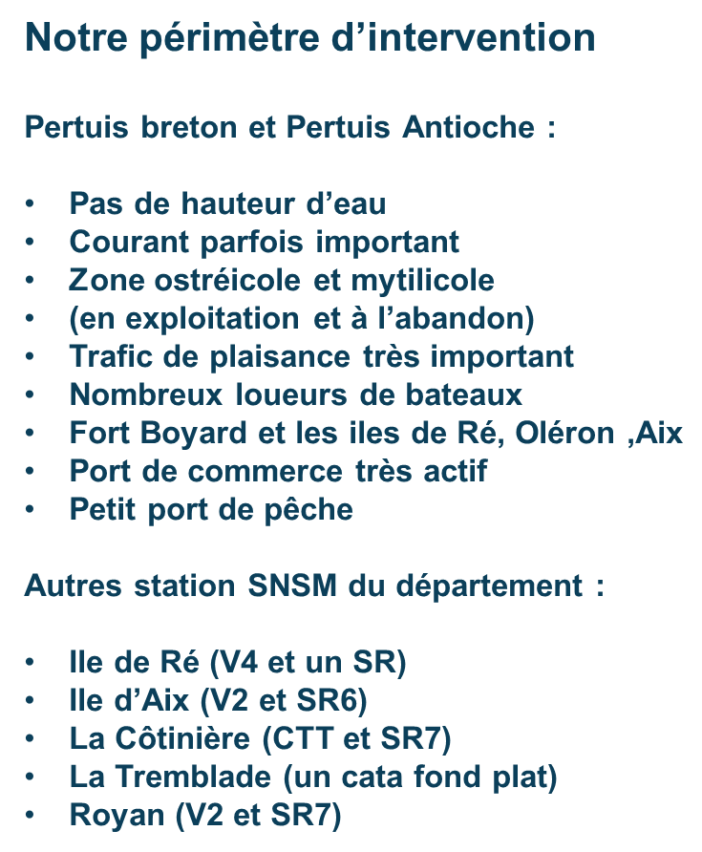
Spécificité des Pertuis

Slide 11
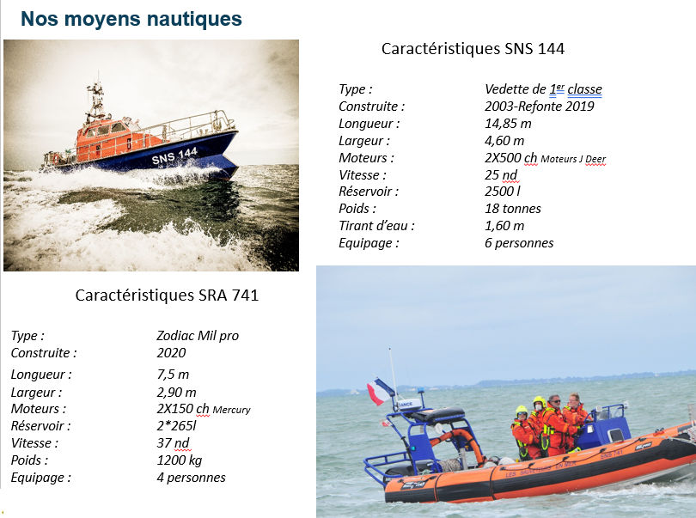

Slide 12
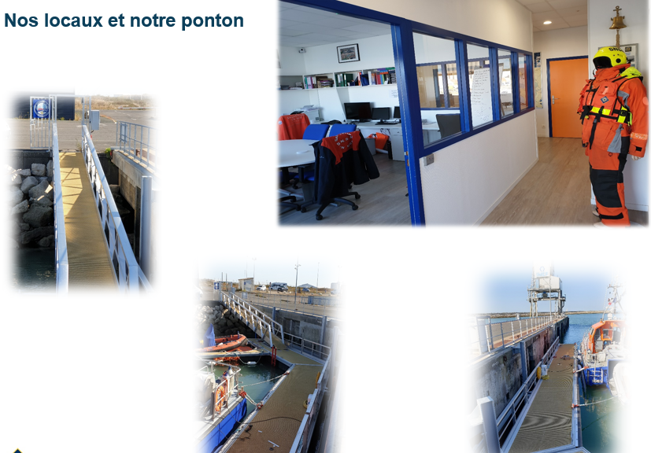

Slide 13
Résumé des interventions 2024

Slide 14


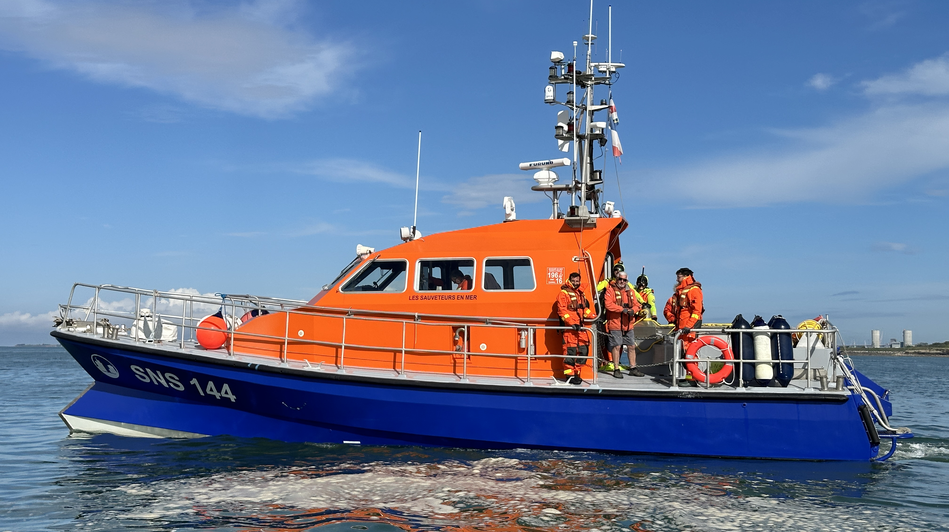


216
95
PERSONNES ASSISTÉES
INTERVENTIONS
35% SAR (Search and Rescue)
63% MAS (maritime assistance service)

Slide 15
TOUT L’ANNEE ET EN TOUT TEMPS
Préparation module préventions

Slide 16
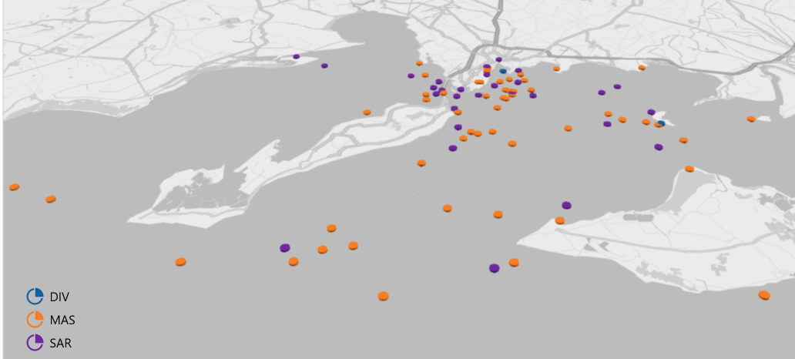
AU LARGE DE LA ROCHELLE
Plaisance à voile 41
Plaisance à moteur 29
Navire de pêche 4
Autre 5
DEC 2024 YTD

Slide 17
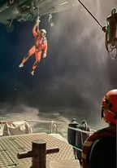
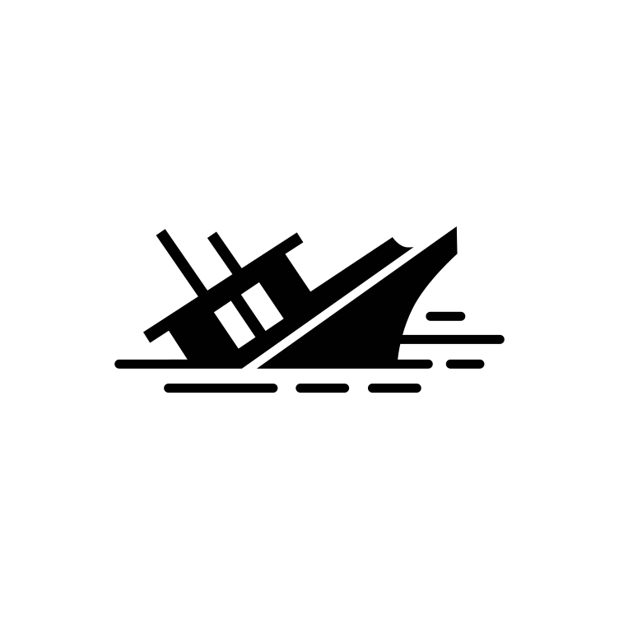

EVENEMENTS VARIÉS
Les situations sont rarement les mêmes
SARs
(n = 30)
MASs
(n = 54)

Slide 18
EVENEMENTS VARIÉS
Surtout des avaries de propulsion (36%)

Slide 19
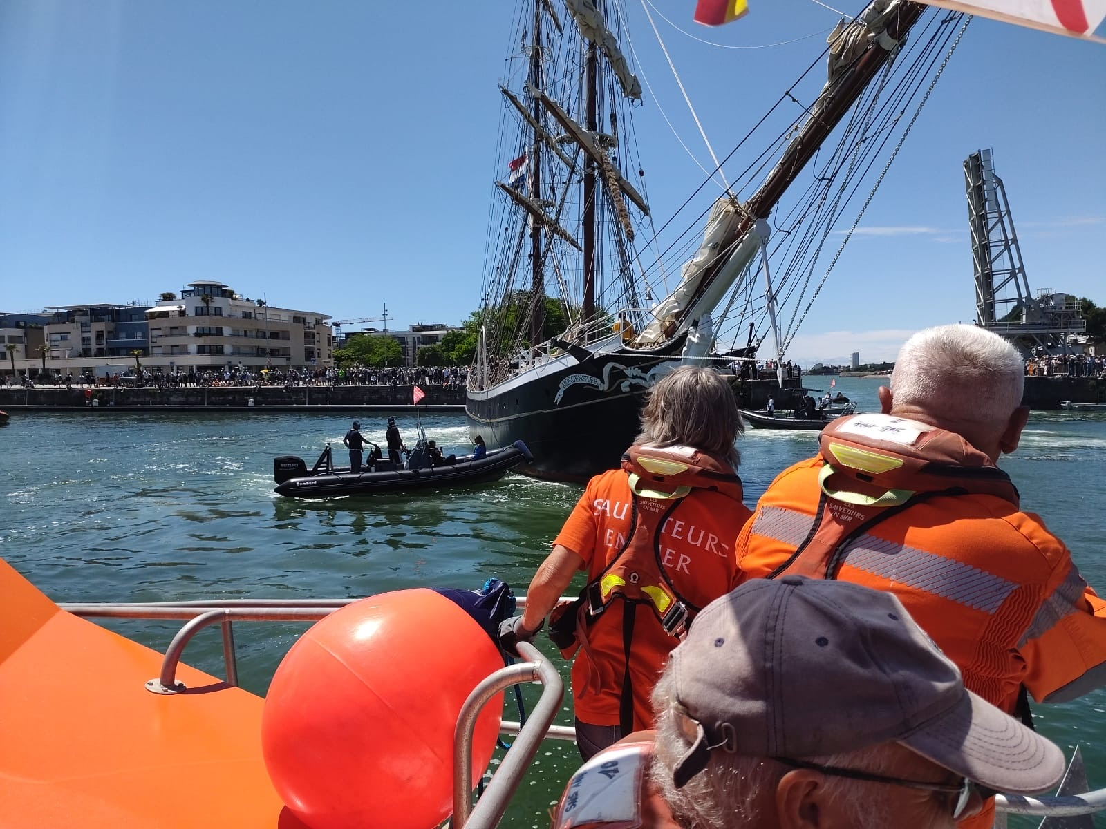
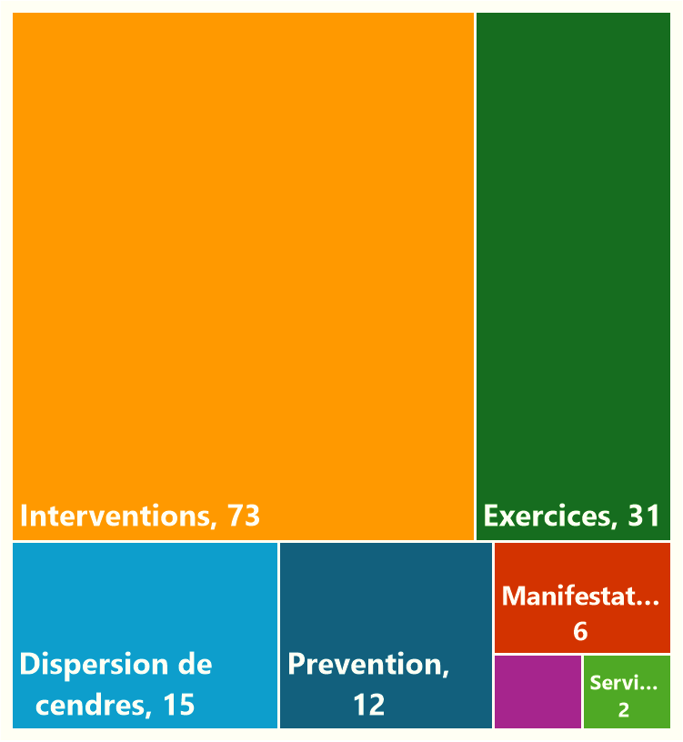

MISSIONS DIVERSES
Exercices
37
Interventions 95
Immersions
98
Manisfestions
nautiques
4
Services manifestations, 2
Ce qui représente 248 sorties en mer, une sortie tous les 1,5 jours
Préparation module préventions

Slide 20
Sensibilisation
Sécurité Nautique aux plaisanciers

Slide 21
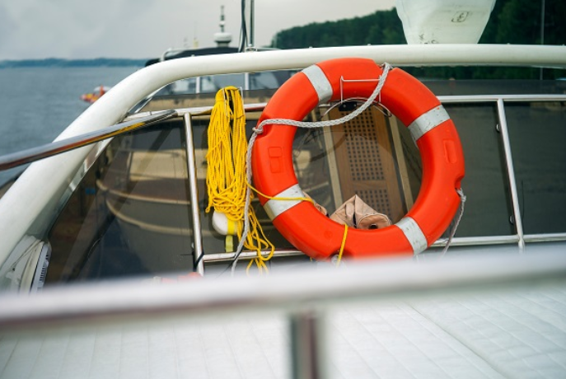
Préparer et entretenir son bateau
IMPORTANT : Faire un entretien régulier : moteur, coque, gréement, matériel sécurité…
Pensez à vérifier régulièrement
les niveaux : huile (moteur, inverseur …) liquide refroidissement…
tension batterie
présence eau, liquide… dans les cales
Pompe à main, pompe de cale, seau, écope
présence et position du matériel de sécurité : VFI*, extincteurs, fumigènes, trousse de secours…
Contrôle des VFI ,équipés de flashlight, suivant prescriptions du fabricant (contrôle personnel à minima tous les ans )
affichage à proximité radio, table à carte : contact CROSS par VHF 16
(téléphone 196), nom du bateau, immatriculation et MMSI
Présence documents de navigation : acte francisation, licence ANFR, bloc marine, attestation assurance…
*VFI :Vêtement de Flottaison Individuelle

Slide 22
Conduite et Navigation du bateau
Avant de partir en mer
Préparez votre sortie : météo marine, état du navire, matériels de sécurité, équipements, tenue vestimentaire adaptée… partez avec un téléphone bien chargé
Vérifiez l’équipement individuel de chaque équipier : le port du VFI est vivement conseillé. La tenue doit être adaptée aux conditions météo
Passez les consignes de sécurité à chaque membre de l’équipage (envisagez la chute à la mer du chef de bord)
vérifier position du matériel de sécurité à bord et présence bouée fer à cheval avec moyen lumineux automatique (ou équivalent).
Anticipez d'éventuelles situations d'urgence : homme à la mer, remorquage, incendie, voie d'eau, évacuation... A bord un couteau doit toujours être accessible…
Prévenez vos proches à terre de vos intentions : durée et zone de navigation
Adaptez votre zone de navigation : à la météo, à votre équipage,
à votre niveau de pratique et votre fatigue ou état de santé…
Vérifier le plein de carburant

Slide 23
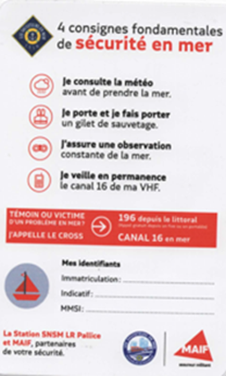
Conduite et Navigation du bateau
En navigation
veiller sur les passagers à bord : position sur le bateau, risque de chute, mal de mer, froid, chaleur…
Assurer une observation permanente du plan d’eau ( pour éviter les routes de collision avec d’autres bateaux)
Assurer une veille permanente VHF canal 16
Faire une route qui tienne compte du tirant d’eau de votre bateau et des hauteurs d’eau, en fonction de la marée (ne pas se fier qu’au sondeur )
Être vigilant sur les alarmes moteur, électrique, voie d’eau…
Utiliser la longe de sécurité en fonction des conditions de navigation (état mer, seul à bord, navigation de nuit…) vérifier la présence et l’état de la ligne de vie …

Slide 24
Conduite et Navigation du bateau
en navigation
Remplir un journal de bord.
Savoir se positionner et se repérer :
  par sa longitude et latitude donnée par la VHF ou traceur
  par un Amer remarquable (distance, gisement)
Surveiller le niveau des batteries. Adapter l’appareillage électrique en fonctionnement pour éviter la décharge totale de la batterie et la panne (Frigo, Guindeau, pilote auto…)
Surveiller le niveau de carburant (permet de confirmer le fonctionnement
de la jauge) toujours garder une réserve de carburant
le pilote d’un moteur HB doit être relié (poignet …) en permanence au cordon coupe circuit (présence d’un deuxième cordon accessible rapidement à bord)

Slide 25
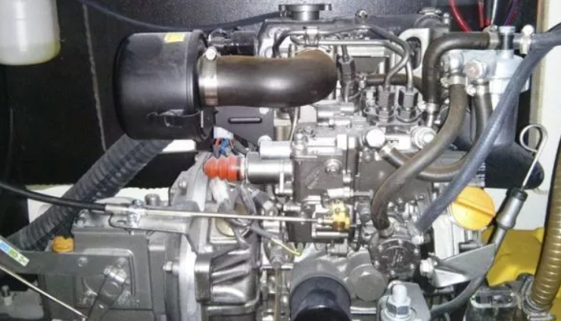
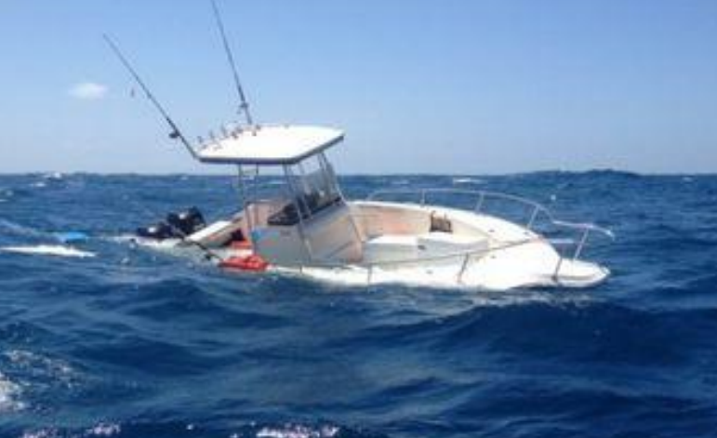
Gérer les avaries et situations d’urgence
Panne moteur
Mouiller pour éviter la dérive et sécuriser l’embarcation
Tentez de faire le diagnostic de la panne
Vérifier la position des commandes, cordon coupe contact sur moteur HB…
Voir si engagement hélice
Si vous ne pouvez pas rentrer par vos propres moyens demander une assistance
Voie d’eau à bord
Lancer le moteur et toutes les pompes de cale
Localiser la voie d’eau (goûter l’eau)
Vérifier chaque passe coque (mise en place pinoches )
Aveugler la voie d’eau par l’intérieur avec ce que vous avez sous la main
Si la voie d’eau ne peut être obturée et met en jeu la stabilité et la flottabilité du bateau,
déclenchez un appel de détresse

Slide 26
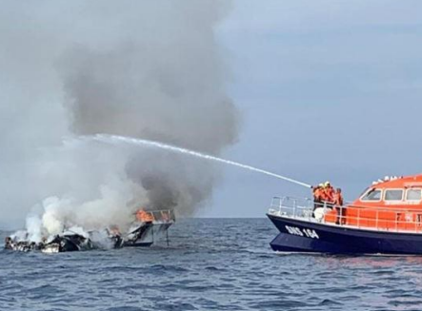
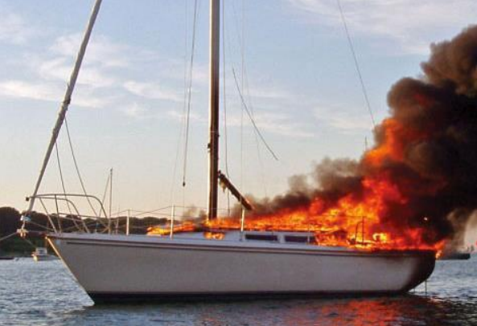
Gérer les avaries et situations d’urgence
Incendie et départ de feu
Donner l’alerte à tout l’équipage et le regrouper à l’extérieur en fonction de la
direction du vent
faire mettre les VFI à tout l’équipage
Agir sur le feu avec des vêtements qui vous protègent
Utiliser les moyens adaptés de lutte contre l’incendie
situés à proximité (extincteurs, couverture °…)
Feu compartiment moteur et cuisine:
Couper le moteur et vanne d’alimentation carburant et contact électrique
Utiliser l’extincteur à poudre par le trou de nable situé dans le compartiment moteur
Pour les feux de cuisine (poêle), couper l’arrivée de gaz, étouffer le feu
avec un couvercle ou couverture incendie (ou couverture mouillée )
Si l’incendie gagne rapidement du terrain, déclenchez un appel de détresse
Evacuer le bateau rapidement avec utilisation du radeau de survie

Slide 27
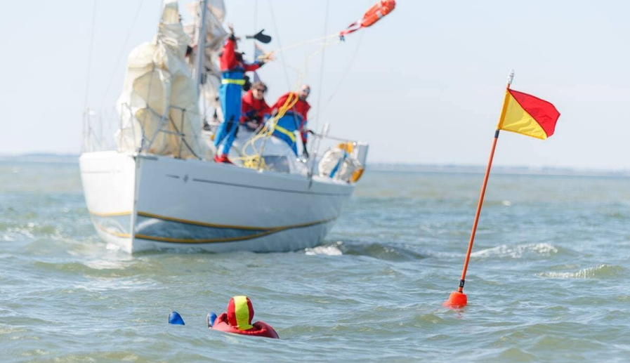
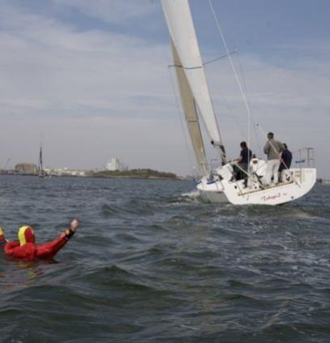
Gérer les avaries et situations d’urgence
Un homme à la mer
Criez « un homme à la mer » pour alerter tout l’équipage
Ne perdez pas de vue la personne à la mer et désignez un équipier à bord qui doit pointer du doigt la personne dans l’eau, sans jamais la quitter des yeux.
Jetez immédiatement une bouée dans l’eau et arrêtez le bateau.
Notez l’heure et la position de la chute (appuyez sur le bouton « mob » du traceur )
Donnez l’alerte au CROSS sur le canal 16 de la VHF ou par téléphone sur le 196 :
procédure type MAY DAY.
Jetez à la mer divers objets flottants pour baliser le sillage
ENGAGEZ RAPIDEMENT les manœuvres pour retourner auprès de l’homme à la mer (cherchez à réduire au maximum le temps passé par la victime dans l’eau froide )

Slide 28
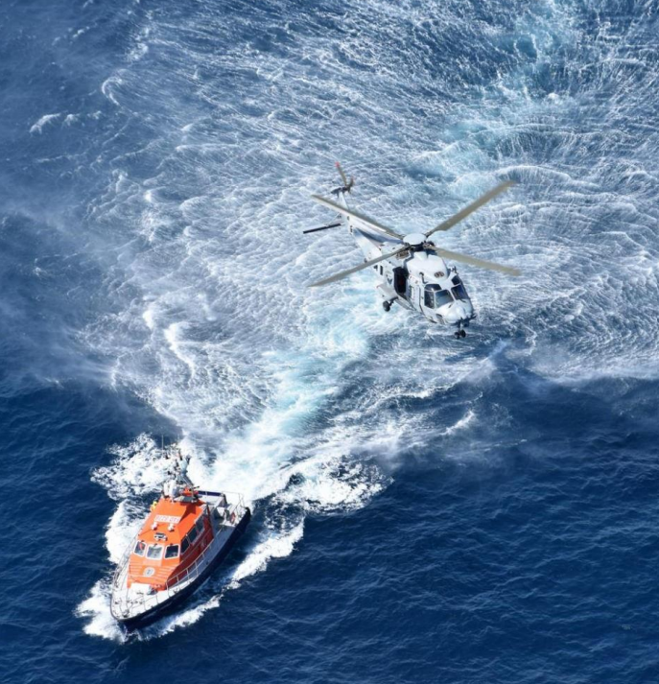
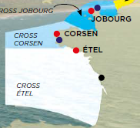
Demande d’Assistance
Important :il faut toujours privilégier l’utilisation de la VHF pour faciliter l’écoute et la communication des navires qui sont sur la zone
le CROSS (centre régional opérationnel de surveillance) est à ETEL
procède à une veille permanente sur le canal VHF 16 et au téléphone n°196
Il met en œuvre les moyens appropriés (SNSM, hélicoptère Marine Nationale, sécurité Civile, et tous les autres moyens nautiques à sa disposition, qu’il juge nécessaire …)
le message de Détresse : MAYDAY ( SAR Search And Rescure )
Détresse, la vie humaine est en danger, besoin d’aide immédiate
Homme à la mer, blessures graves, voie d’eau importante, incendie non maitrisé, chavirage, échouement dangereux…
2 le message d’URGENCE : PAN PAN (MAS Maritime assistance Service )
Situation URGENTE la vie humaine n’est pas en danger, problème grave à bord…
Panne de carburant, Avarie moteur , avarie de barre… : qui empêche le bateau de revenir par ses propres moyens au port.
3 le message de SECURITE : sécurité
Informer le trafic Maritime d’un danger :OFNI, bouée,
radeau à la dérive, tous dangers pour la navigation

Slide 29
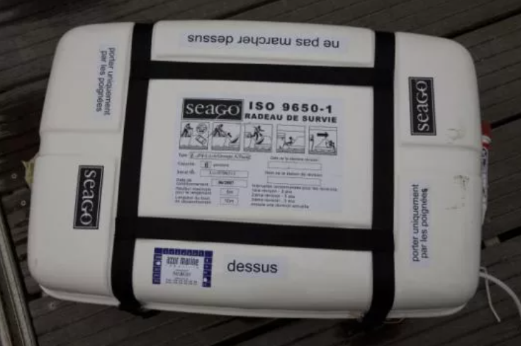
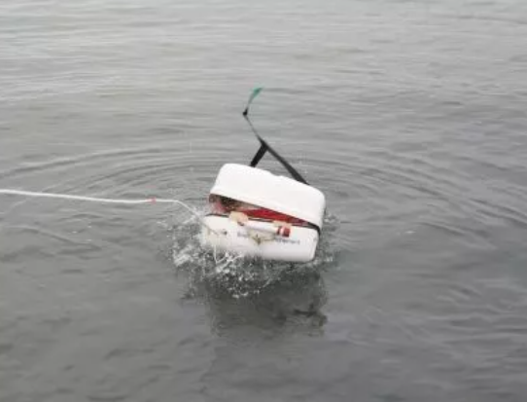
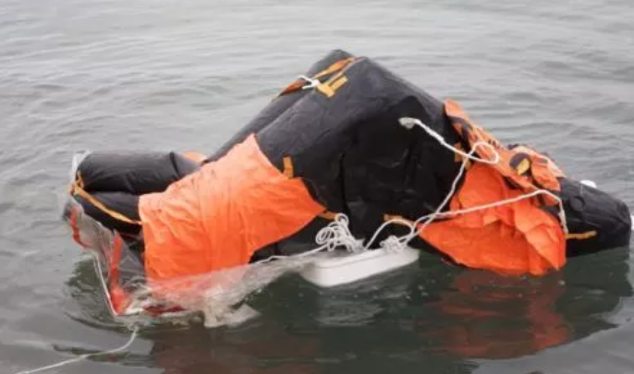
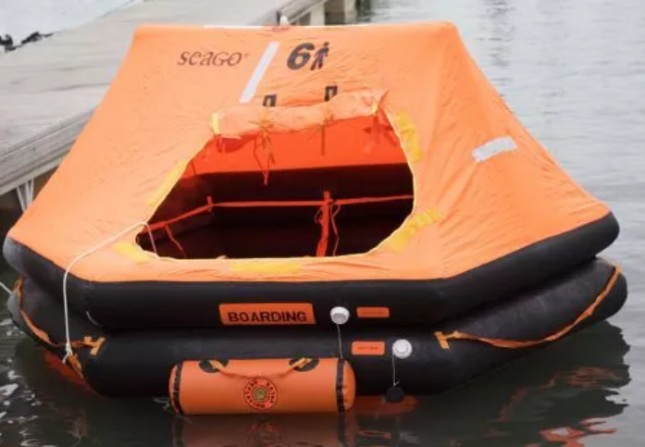
percuter le radeau de sauvetage*
Situation de détresse absolue (incendie ou voie d’eau importante non maitrisés …)
le bateau est sur le point de sombrer…
Appel MAYDAY lancé : l’équipage se prépare à quitter le bateau
Vérifier que chaque personne porte son VFI
Vérifier l’amarrage de la sangle du radeau (bosse de percussion )sur point solide
En navigation hauturière, regrouper tout ce qui pourra être utile à une survie et les mettre dans un sac étanche (moyen de signalisation de nuit, VHF portable, balise de détresse …)
Basculer le conteneur (ou sac souple)directement à l’eau sous le vent du bateau
Tirer fermement la bosse (longueur env. 10m) : le gonflage se déclenche
Le radeau flotte à côté du bateau : commencer l’embarquement de l’équipage
Quand tout l’équipage a embarqué, détacher (ou couper)la sangle du radeau
et s’éloigner au plus vite du bateau
*Obligatoire > 6 milles d’un abri

Slide 30
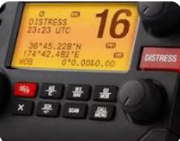
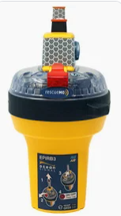
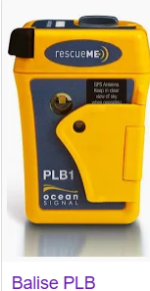
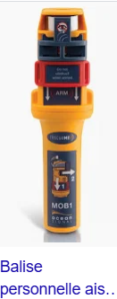
Demande d’Assistance
Vous pouvez aussi déclencher une alerte du CROSS par :
La touche Distress
en appuyant simplement plusieurs secondes sur le bouton Distress si votre VHF possède
la fonction ASN*
Les Balises de détresse EPIRBH (ou RLS )
Radio balise de Localisation Sinistres
rattachée au n°MMSI* du navire, reconnue au niveau mondial,
flottante, autonomie 48h…
Les balises de détresse personnelles (AIS*/ASN* ) ou (PLB*)
Conçue pour être fixées au VFI
(conseillée en navigation solitaire et côtière )
ASN: (Appel Sélectif Numérique) peut déclencher des alertes, rattachées au MMSI du navire
AIS : (Automatic Identification System) échange de messages entre bateaux par radio et GPS
MMSI: (Maritime Mobile Service Identity) numéro unique de codage sécurité du navire
PLB : balise fonctionnant par satellite via Cospas-Sarsat

Slide 31
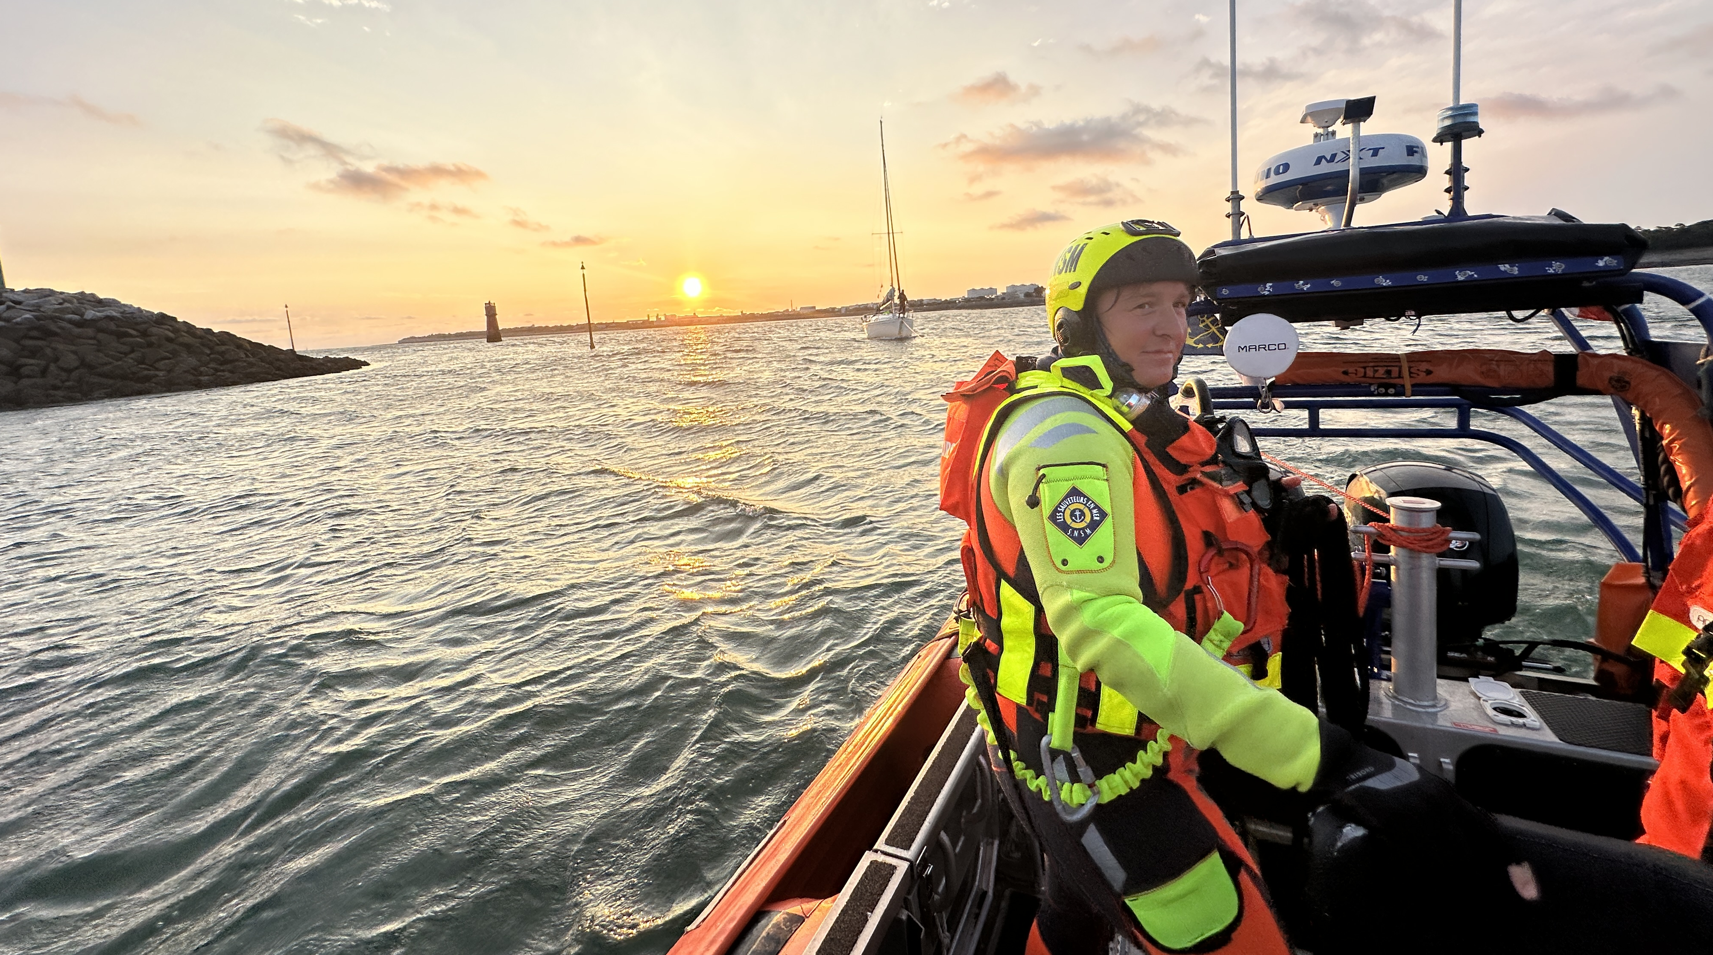
SNSM La Rochelle
Merci pour votre attention

